Slide 1

АХЭД
Тема. Анализ финансовых результатов

Slide 2

Вопросы
1.Анализ уровня и динамики финансовых результатов.
2. Анализ влияния факторов на прибыль.
3. Сводная система показателей рентабельности.
4.Моделирование показателей рентабельности

Slide 3
Показатели результативности финансово-хозяйственной деятельности
Показатели
экономического эффекта
(прибыль)
Показатели экономической эффективности (рентабельность)
Показатели деловой активности

Slide 4
1.Анализ уровня и динамики финансовых результатов

Slide 5
РАСХОДЫ
ДОХОДЫ
ФИНАНСОВЫЕ РЕЗУЛЬТАТЫ
Notes:
Результатом соединения факторов производства - труда, капитала, природных ресурсов и полезной деятельности хозяйствующих субъектов - является произведенная продукция, которая становится товаром при условии ее реализации потребителю.
В широком значении прибыль - это разница между полученной выгодой и понесенными при этом затратами. Именно в широком значении чаще всего и говорят о положительном финансовом результате (прибыли) предприятий и организаций, подразумевая под ней фактически совокупность предпринимательского дохода, процента на собственный денежный капитал предприятия, прибыли от использования им своего реального капитала, дохода от собственного интеллектуального продукта, а также зачастую дохода от природных ресурсов и трудовых ресурсов.
Положительный финансовый результат (прибыль) от продаж исчисляется как разность между выручкой от реализации продукта хозяйственной деятельности и суммой затрат факторов производства на эту деятельность в денежном выражении.
Финансовый результат за отчетный период деятельности организации можно рассматривать и как разницу в величине чистых активов на конец и начало периода, скорректированную на суммы, изъятые или добавленные собственниками.

Slide 6

Основная цель анализа финансовых результатов
- выявление факторов, вызывающих уменьшение финансовых результатов, т. е. снижение прибыли и рентабельности.

Slide 7
Основные задачи анализа финансовых результатов работы предприятия :
Систематический контроль над выполнением плана реализации продукции и получением прибыли;
Определение влияния как объективных, так и субъективных факторов на финансовые результаты;
Выявление резервов увеличения суммы прибыли и рентабельности;
Оценка работы предприятия по использованию возможностей увеличения прибыли и рентабельности;
Изучение динамики изменения показателей за ряд лет.

Slide 8
Источники информации для проведения анализа
1
Бизнес-план
2
Формы бухгалтерской отчетности
3
Первичные документы на отгрузку продукции
4
Форма статистической отчетности № П-3

Slide 9
Прибыль (убыток) - это финансовый результат, который показывает прирост (уменьшение) стоимости собственного капитала организации за отчетный период.
Прибыль характеризует абсолютный экономический эффект финансово-хозяйственной деятельности и составляет основу экономического развития организации.

Slide 10
Концепции расчета финансовых результатов
Экономическая прибыль
Бухгалтерская прибыль
Финансовый результат на основе определения чистого денежного потока

Slide 11
Взаимосвязь экономической и бухгалтерской прибыли
Выручка от продаж
Экономические затраты |  | Экономическая прибыль
Бухгалтерские (явные)затраты | Неявные (альтернативные) затраты
 | Бухгалтерская прибыль

Slide 12
Сравнительная характеристика концепций финансовых результатов
Концепция оценки финансовых результатов | Метод оценки доходов и расходов | Область применения | Алгоритм расчета
Экономическая прибыль | Оценка расходов с учетом альтернативных затрат | При прогнозировании и планировании | Доходы – экономические затраты (сумма бухгалтерских и альтернативных затрат)
Бухгалтерская прибыль | Метод начислений | При ретроспективной оценке | Доходы – бухгалтерские (явные) затраты
Чистый денежный поток | По движению денежных средств | При оперативной оценке | Положительный денежный поток-отрицательный денежный поток

Slide 13
В экономическом подходе в расчет принимаются не только явные (бухгалтерские), но и неявные (альтернативные) затраты. Величина неявных затрат определяется тем доходом, который могли бы принести ресурсы, имеющиеся в распоряжении предприятия, при их наиболее выгодном использовании.

Slide 14
Влияние учетной политики на бухгалтерскую прибыль
Бухгалтерская прибыль
Метод начисления амортизации
Метод оценки остатков незавершенного производства
Метод оценки ТМЦ при списании их на затраты
Методы калькулирования себестоимости

Slide 17
Модель формирования финансовых результатов
в Отчете о финансовых результатах

Slide 18
Выручка (без НДС, акцизов)
Себестоимость продаж
Валовая прибыль (убыток)
Коммерческие расходы
Управленческие расходы
Доходы от участия в других организациях
Прибыль (убыток) от продаж
Проценты к получению
Проценты у уплате
Сальдо прочих доходов и расходов
Прибыль до налогообложения
Условный расход П_{н}×Н_{п}
Изменение ОНО [рост(-),уменьшение (+)]
Изменение ОНА [рост(+), уменьшение (-)]
Чистая прибыль (убыток) отчетного периода
Текущий налог на прибыль
в т. ч. ПНО (+), ПНА (-)
Результат от переоценки внеоборотных активов, не включаемый в чистую прибыль (убыток) периода
СОВОКУПНЫЙ ФИНАНСОВЫЙ РЕЗУЛЬТАТ
Результат от прочих операций, не включаемый в чистую прибыль (убыток) периода

Slide 19
Алгоритм анализа прибыли
1.Изучение изменений каждого составного элемента балансовой прибыли за отчетный период по сравнению с базисным (горизонтальный анализ);
2.Структурный анализ соответствующих статей балансовой прибыли.
3.Изучение динамики изменения показателей прибыли.
4.Исследование влияния отдельных факторов на прибыль до налогообложения.
5. В заключении анализа выявляют резервы увеличения балансовой прибыли.

Slide 20
Анализ структуры и динамики финансовых результатов
Показатели | Прошлый год |  | Отчетный год |  | Изменение показателей |  | Темп роста, %
 | сумма, тыс.руб. | уд.вес в % к выручке | сумма, тыс.руб. | уд.вес в% к выручке | по сумме, тыс.руб. | по уд. весу
1 | 2 | 3 | 4 | 5 | 6 | 7 | 8
Выручка | S₀ | 100 | S₁ | 100 | ∆S | - | (гр.4: гр.2)* 100
Себестоимость продаж | С₀ | У₀^{с} | С₁ | У₁^{с} | ∆С | ∆У^{с}
Валовая прибыль (маржинальный доход) | МД₀ | У₀^{мд} | МД₁ | У₁^{мд} | ∆МД | ∆У^{мд}
Коммерческие расходы | КР₀ | У₀^{кр} | КР₁ | У₁^{кр} | ∆КР | ∆У^{кр}
Управленческие расходы | УР₀ | У₀^{ур} | УР₁ | У₁^{ур} | ∆УР | ∆У^{ур}
Прибыль от продажи | П₀ | У₀^{п} | П₁ | У₁^{п} | ∆П | ∆У^{п}

Slide 21
2.Анализ влияния факторов на прибыль

Slide 22
Факторный анализ прибыли
ФАКТОРЫ
Внутренние, зависящие от предприятия
Внешние, не зависящие от предприятия
Внепроизводственные
Производственные
Обусловленные конъюнктурой рынка
Связанные с государст. регулированием предпринимательской деятельности
Снабженческо-сбытовые, социального развития коллектива, природоохранной деятельности
Средства труда
Предметы труда
Уровень инфляции
Труд
Налоговая политика
Уровень концентрации рынка
Таможенная политика
Административные ограничения
Платежеспособность спроса и т.д.
Notes:
К внутренним относятся факторы, которые зависят от деятельности самого предприятия и характеризуют различные стороны работы его коллектива. Они подразделяются на производственные и внепроизводственные. Производственные факторы отражают наличие и использование основных элементов производственного процесса, участвующих в формировании прибыли, — это средства труда, предметы труда и сам труд. Внепроизводственные факторы связаны в основном с коммерческой, природоохранной, претензионной и другими аналогичными видами деятельности предприятий.
К внешним факторам относятся факторы, которые не зависят от деятельности самого предприятия, но некоторые из них могут оказывать влияние на темпы роста прибыли и рентабельности произ­водства. Их можно разделить на две группы: обусловленные конъ­юнктурой рынка и связанные с государственным регулированием предпринимательской деятельности. К первой группе относятся уровень инфляции, уровень концентрации рынка, измеряющий изменение конкурентной среды, факторы платежеспособности спроса, предложение на рынке товаров, работ и услуг. Во вторую группу входят налоговая политика, влияющая на размер налоговых ставок, таможенная политика, административные ограничения.

Slide 23
Факторная модель аддитивного типа
Чистая прибыль
(Пч)= S-С-КР-УР-ОНО+ОНА-НП;
Прибыль от продаж
(Ппр)= S-С-КР-УР

Slide 24
Исходная факторная модель
1.Расчет влияния фактора «Выручка»
2. Расчет влияния фактора «Себестоимость продаж»
3.Расчет влияния фактора «Коммерческие расходы».
4.Расчет влияния фактора «Управленческие расходы».
5.Совокупное влияние факторов

Slide 25
Повышение прибыли
Повышение производительности
Рост продаж
Изменение активов
Изменение источников активов
Внедрение в сегмент рынка
Развитие организации
Инвестиции
Инновации
Диверсификация
  Сокращение расходов
  Повышение цен
  Улучшение использования активов
  Повышение интенсивности труда
  Ускорение оборачиваемости средств
Рост использования сегмента
Перехват потребителей у конкурентов
Политика цен и скидок
Новые сегменты
Вовлечение новых потребителей
Развитие продукта
Улучшение качества продукта и структуры продаж
РЕОРГАНИЗАЦИЯ БИЗНЕСА
Переосвоение капитальных ресурсов
Внешние кредиты и займы
Ориентирование на использование капитала
Ориентирование на рост производственно-коммерческого потенциала
Ориентирование на наличность и доход

Slide 26
Решение собственников(акционеров)
о распределении чистой прибыли
за отчетный год
Капитализация
Потребление
Резервный капитал, формируемый в соответствии с законодательством
Резервный капитал, формируемый в соответствии с уставом
Увеличение уставного капитала
Нераспределенная часть чистой прибыли
Дивиденды по привилегированным акциям
Дивиденды по обыкновенным акциям
Поощрительные выплаты работникам
Прочие выплаты из чистой прибыли

Slide 27
Общая схема распределения прибыли
Прибыль до налогообложения
Налоги и сборы
Чистая прибыль
Капитализированная часть
Потребленная часть
Налог на прибыль
На инвестирование в производство
На выплату дивидендов
Штрафы, пени
На формирование резервов
На социальные нужды
Прочие формы капитализации
Прочие формы потребления

Slide 28
При распределении чистой прибыли нужно добиваться оптимизации пропорций между капитализируемой и потребляемой ее частью.
Необходимый объем инвестиций для производственного развития
Необходимая норма доходности на вложенный капитал собственникам

Slide 29
Внешние факторы, влияющие на пропорции распределения прибыли
Правовые ограничения
Рост налоговой нагрузки приводит к занижению прибыли
Система налоговых льгот на реинвестирование прибыли
Стимулирует к капитализации прибыли
Рыночный уровень прибыли на инвестированный капитал
Цена внешних источников формирования инвестиционных ресурсов
Рост которого способствует повышению доли капитализированной части прибыли и наоборот
При высоком ее уровне выгоднее использовать прибыль и наоборот

Slide 30
Внутренние факторы, влияющие на пропорции распределения прибыли
Уровень рентабельности
При низком уровне большая часть идет на создание обязательных резервов, дивиденды по привилегированным акция, социальные программы
Наличие высокодоходных инвестиционных проектов
Капитализация прибыли с целью ускорения их завершения
Уровень финансового рычага
Является индикатором финансового риска и одним из факторов, определяющих доходность собственного капитала

Slide 31
Наличие альтернативных внутренних источников инвестиционных ресурсов
Использование амортизационного фонда, выручки от продажи основных средств позволяет увеличить потребляемую часть прибыли.
Текущая платежеспособность
При низком уровне необходимо увеличивать часть прибыли, направляемую на пополнение оборотного капитала.

Slide 32
Резервы увеличения суммы прибыли
Увеличение объема реализации продукции
Повышение цен
Снижение себестоимости товарной продукции
Структурный сдвиг в ассортименте
Повышение качества товарной продукции
Поиск более выгодных рынков сбытов
Скорость оборота капитала
Notes:
Под резервами роста прибыли понимаются количественно измеримые возможности ее дополни­тельного получения. Они выявляются как на стадии планирова­ния, так и в процессе выполнения планов.
Резервы роста прибыли рассчитываются для каждого вида то­варной продукции. Основными их источниками можно назвать увеличение объема реализации продукции, повышение цен, сни­жение себестоимости продукции, повышение качества товарной продукции, поиск более выгодных рынков сбыта и реализация в оптимальные сроки
Расчет резервов роста прибыли происходит в три этапа. На пер­вом (аналитическом) этапе выявляют и количественно оценивают резервы; на втором (организационном) разрабатывают комплекс инженерно-технических, организационных, экономических и со­циальных мероприятий, обеспечивающих использование выявлен­ных резервов. На третьем (функциональном) этапе практически ре­ализуют мероприятия и ведут контроль за их выполнением.

Slide 33
3.Сводная система показателей рентабельности

Slide 35
Группа показателей рентабельности
Показатели, рассчитанные исходя из затрат. Рентабельность:
Продукции
Показатели прибыльности продаж
Валовая рентабельность продаж
Чистая рентабельность продаж
Показатели, рассчитанные исходя из имеющихся ресурсов
Рентабельность совокупных активов (общая)
Операционного капитала
Операционной деятельности
Инвестиционной деятельности
Отдельных инвестиционных проектов
Основного капитала
Оборотного капитала
Собственного капитала
Notes:
Для анализа рентабельности используется целый ряд показателей, которые можно объединить в следующие группы:
¾ показатели, рассчитанные на основе прибыли;
¾ показатели, рассчитанные на основе производственных активов;
¾ показатели, рассчитанные на основе потоков наличных денежных средств.
Первая группа показателей формируется на основе расчета уровней рентабельности (доходности) по показателям прибыли (дохода), отражаемым в отчетности организации. Эти показатели характеризуют прибыльность (доходность) произведенных товаров. С помощью этих показателей можно определить влияние факторов изменения цены товаров и их себестоимости на изменение рентабельности товаров.
Вторая группа показателей формируется на основе расчета уровней рентабельности в зависимости от изменения размера и характера авансированных средств, включающих в себя все производственные активы организации, инвестированный капитал, акционерный капитал. Например, отношение чистой прибыли (дохода) ко всем производственным активам, отношение чистой прибыли к инвестированному или акционерному капиталу.
Третья группа показателей рентабельности рассчитывается на базе чистого потока денежных средств. Например, отношение чистого потока денежных средств к объему продаж, к совокупному капиталу, собственному капиталу и т. д. Эти показатели дают представление о возможности организации выполнять обязательства перед кредиторами, заемщиками и акционерами наличными денежными средствами.

Slide 36
Поясне- ния ¹ | Наименование показателя ² |  | Код | За |  |  |  |  |  |  | За
 |  |  |  | 20 |  |  |  | г.³ |  |  | 20 |  |  |  | г.⁴
 |  | Выручка ⁵ | 2110
 |  | Себестоимость продаж | 2120 | ( |  |  |  |  |  | ) | ( |  |  |  |  |  | )
 |  | Валовая прибыль (убыток) | 2100
 |  | Коммерческие расходы | 2210 | ( |  |  |  |  |  | ) | ( |  |  |  |  |  | )
 |  | Управленческие расходы | 2220 | ( |  |  |  |  |  | ) | ( |  |  |  |  |  | )
 |  | Прибыль (убыток) от продаж | 2200
 |  | Доходы от участия в других организациях | 2310
 |  | Проценты к получению | 2320
 |  | Проценты к уплате | 2330 | ( |  |  |  |  |  | ) | ( |  |  |  |  |  | )
 |  | Прочие доходы | 2340
 |  | Прочие расходы | 2350 | ( |  |  |  |  |  | ) | ( |  |  |  |  |  | )
 |  | Прибыль (убыток) до налогообложения | 2300
 |  | Текущий налог на прибыль | 2410 | ( |  |  |  |  |  | ) | ( |  |  |  |  |  | )
 |  | в т.ч. постоянные налоговые обязательства (активы) | 2421
 |  | Изменение отложенных налоговых обязательств | 2430
 |  | Изменение отложенных налоговых активов | 2450
 |  | Прочее | 2460
 |  | Чистая прибыль (убыток) | 2400

Slide 37
Поясне- ния ¹ | Наименование показателя ² |  | Код |  |  |  |  | На |  |  |  |  | На 31 декабря |  |  |  |  |  | На 31 декабря
 |  |  |  | 20 |  |  |  |  |  |  | г.³ |  |  |  | 20 |  | г.⁴ |  |  |  | 20 |  | г.⁵
 | АКТИВ |  | 1110
 | I. ВНЕОБОРОТНЫЕ АКТИВЫ
 |  | Нематериальные активы
 |  | Результаты исследований и разработок | 1120
 |  | Нематериальные поисковые активы | 1130
 |  | Материальные поисковые активы | 1140
 |  | Основные средства | 1150
 |  | Доходные вложения в материальные ценности | 1160
 |  | Финансовые вложения | 1170
 |  | Отложенные налоговые активы | 1180
 |  | Прочие внеоборотные активы | 1190
 |  | Итого по разделу I | 1100
 | II. ОБОРОТНЫЕ АКТИВЫ |  | 1210
 |  | Запасы
 |  | Налог на добавленную стоимость по приобретенным ценностям | 1220
 |  | Дебиторская задолженность | 1230
 |  | Финансовые вложения (за исключением денежных эквивалентов) | 1240
 |  | Денежные средства и денежные эквиваленты | 1250
 |  | Прочие оборотные активы | 1260
 |  | Итого по разделу II | 1200
 |  | БАЛАНС | 1600

Slide 39
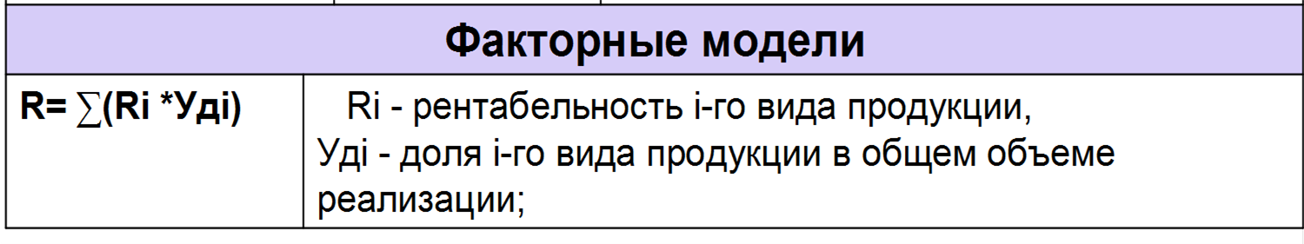
1. Рентабельность продаж
R1= к.2200 / к.2110 х 100
Показывает сколько прибыли приходится на единицу проданной продукции

Slide 40
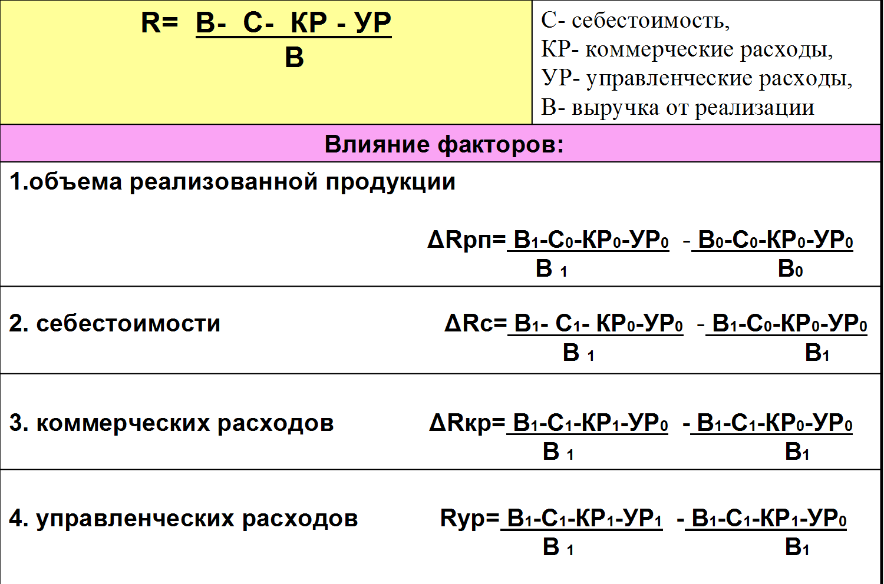

Slide 41
2. Бухгалтерская рентабельность по обычной деятельности
R2= к.2300 / к.2110 х 100
Показывает уровень прибыли до налогообложения

Slide 42
3. Чистая рентабельность
R3= к.2400 / к.2110 х 100
Показывает сколько чистой прибыли приходится на единицу выручки от продаж

Slide 43
4. Рентабельность активов
(экономическая рентабельность)
R4= к.2400 / к.1600 х 100
Показывает эффективность использования всего имущества (средств, вложенных в активы)

Slide 44
5. Рентабельность собственного капитала
(финансовая рентабельность)
R5= к.2200 /(к.1300 + к.1530)х100
Показывает эффективность использования собственного капитала.

Slide 45
6. Валовая рентабельность
R6= к.2100 / к.2110 х 100
Показывает сколько валовой прибыли приходится на единицу выручки от продаж.

Slide 46
7. Затратоотдача
R7= к.2200 /к.2120+2210+2220)х100
Показывает сколько прибыли приходится на единицу затрат

Slide 47
8. Рентабельность перманентного капитала
R8= к.2200 /(к.1300 + к.1530+к.1400)х100
Показывает эффективность использования капитала, вложенного в деятельность организации на длительный срок.

Slide 48
9. Коэффициент устойчивости экономического роста
Показывает какими темпами увеличивается собственный капитал за счет финансово-хозяйственной деятельности

Slide 49
4.Моделирование показателей рентабельности

Slide 50
Моделирование рентабельности активов
R3
Коб.А
Модель Du Pont
R4=R3×Коб.А

Slide 51
Моделирование рентабельности собственного капитала
Rса
U3
R5=R4 : U3

Slide 52
Взаимосвязь баланса и отчета о финансовых результатах
Выручка от продаж
Себестоимость проданной продукции
Запасы
Доходы от прочей деятельности
Расходы от прочей деятельности
Средства в расчетах
ОНА
ОНО
Денежные средства
_
Все доходы
Все расходы
Внеоборотные активы
+
Оборотные активы
Чистая прибыль
:
Выручка от продаж
Выручка от продаж
:
Стоимость активов
Чистая рентабельность R3
Ресурсоотдача КобА
×
Собственный капитал
:
Совокупный капитал
Рентабельность активов R4
:
Коэффициент автономии U3
Рентабельность собственного капитала R5

Slide 53
Особенности оценки рентабельности собственного капитала
Стратегия управления
Высокий риск - высокая прибыль.
Оценка различных статей отчетности
Прибыль отражает результаты текущей деятельности.
Временной аспект деятельности
Чистая рентабельность определяется результативностью отчетного периода.
Низкий риск - низкая прибыль.
Стоимость собственного капитала складывается в течение ряда лет, выражена в учетной оценке, которая может отличаться от текущей.
Не учитываются будущий эффект долгосрочных инвестиций.

Slide 54
Расчет и анализ показателей доходности (рентабельности)
Показатели | 2014г. | 2015г. | Измен. ( +,- ) | Темп роста, % | За 9 месяцев 2016г.
 | Исходные данные
1. Прибыль до налогообложения, тыс.руб. | 280,2 | 373,4 | 93,2 | 133,0 | 206,1
2. Чистая прибыль тыс.руб. | 280,2 | 373,4 | 93,2 | 133,0 | 205,1
3. Прибыль от реализации продукции тыс.руб. | 1103,7 | 1921,3 | 817,6 | 817,6 | 1334,8
4. Средняя величина основных производственных фондов и материальных оборотных средств, тыс.руб. | 26122 | 29382,6 | 3260,6 | 112,5 | 38085,1
5. Средняя величина перманентного капитала, тыс.руб. | -114,3 | 43,7 | 158 |  | 9493,8
54
Notes:
54

Slide 55
Расчетные показатели
Показатели | 2014г. | 2015г. | Измен. ( +,- ) | Темп роста, % | За 9 месяцев 2016г.
 | Исходные данные
1. Общая рентабельность (рентабельность активов), % | 1,0 | 1,2 | 0,2 | 120,0 | 0,5
2. Рентабельность продукции (основной деятельности ), % | 2,0 | 1,6 | -0,4 | 80 | 5,8
3. Рентабельность продаж, % | 1,7 | 1,5 | -0,2 |  | 5,4
4. Рентабельность собственного капитала, % |  | 8,5 раз |  |  | 5,5 раз
5. Рентабельность оборотных активов, % | 2,0 | 2,2 | 0,2 | 110,0 | 0,8
6. Рентабельность производственных фондов, % | 2,2 | 1,2 | 1,0 | 54,5 | 0,5
55
Notes:
55

